Slide 1
9. Loptička v trubici

Slide 2
9. Loptička v trubici Do uzatvorenej priehľadnej trubice naplnenej kvapalinou vložíme loptičku. Trubicu nakloníme a jej spodný koniec pripevníme na rotujúcu podložku tak, aby trubica opisovala kónickú plochu. Preskúmajte pohyb loptičky v závislosti od relevantných parametrov.

Slide 3
9. Loptička v trubici
Do uzatvorenej priehľadnej trubice naplnenej kvapalinou vložíme loptičku.
Uzatvorená - uzavretý objem
Trubica - priemer je podstatne menší ako dĺžka
Naplnená - doplna (bez vzduchu), čiastočne, len minimálne (loptička je ponorená len čiastočne)
Kvapalina - nie iba voda prichádza do úvahy
Loptička - „ball“ – guľovitý tvar (plná, dutá)
- rôzna hustota v porovnaní s kvapalinou
- rôzny moment zotrvačnosti
- rôzny priemer vzhľadom na priemer trubice

Slide 4
9. Loptička v trubici
Trubicu nakloníme a jej spodný koniec pripevníme na rotujúcu podložku tak, aby trubica opisovala kónickú plochu.
Naklonenie - uhol naklonenia,
- rôzne veľkosti náklonu
Spodný koniec pripevný - konštantný sklon pre dané meranie
Trubica opuje kónickú plochu - „kužeľ“

Slide 5
9. Loptička v trubici
Preskúmajte pohyb loptičky v závislosti od relevantných parametrov.
Preskúmajte pohyb - vyšetrovanie rôznych vplyvov
- analýza pohybu (posuvný, rotačný),
- príčina pohybu
Relevantný parameter - loptička (hustota, priemer, moment zotrvačnosti)
- kvapalina
(hustota, viskozita)
- sklon
- prierez trubice
- uhlová rýchlosť

Slide 6
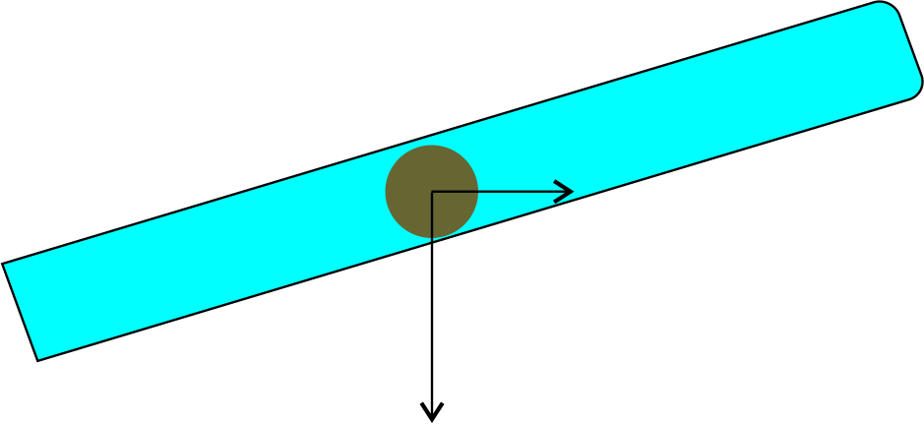
9. Loptička v trubici
Fyzikálne pozadie
Kedy sa loptička začne pohybovať?
- objasnime si pohyb bez prítomnosti kvapaliny
- hľadajme výslednú pôsobiacu silu
Aký vplyv má kvapalina na pohyb loptičky?
- relatívny pohyb voči loptičke (odporová sila)
- vztlaková sila pôsobiaca na loptičku
Ako sa pohybuje v trubici kvapalina?
Závisí pohyb loptičky od jej hustoty?
Bude loptička rotovať?

Slide 7
9. Loptička v trubici
Odvoďme k tomu zopár vzťahov
hľadajme uhlovú rýchlosť, pri ktorej sa dá loptička do pohybu
uvažujme zložky tiažovej a odstredivej sily v smere naklonenej roviny

Slide 8
9. Loptička v trubici
Technické odporúčania
Rotačné zariadenie s plynulou reguláciou otáčok
Meranie frekvencie otáčania
Videonahrávanie a videoanalýza pohybu
Zviditeľnovanie pohybu kvapaliny
Sledovanie možnej rotácie guľôčky
Relevantné parametre
Frekvencia otáčania
Uhol sklonu
Hustota loptičky a hustota kvapaliny (možný pohyb k osi rotácie)
Moment zotrvačnosti loptičky

